Slide 1
Notes:
Esta plantilla se debe usar como archivo de inicio para presentaciones externas de la Contaduría General de la Nación. En formato presentación en pantalla 16:10
Nota
Use la sección Notas para las notas de entrega o para proporcionar detalles adicionales al público. Vea las notas en la vista Presentación durante la presentación.
Tenga en cuenta el tamaño de la fuente (es importante para la accesibilidad, visibilidad, grabación en video y producción en línea)
Colores coordinados
Preste especial atención a los gráficos, diagramas y cuadros de texto.
Tenga en cuenta que los asistentes imprimirán en blanco y negro o escala de grises. Ejecute una prueba de impresión para asegurarse de que los colores son los correctos cuando se imprime en blanco y negro puros o escala de grises.
Gráficos y tablas
Use colores y estilos uniformes y que no distraigan la atención.
Etiquete todos los gráficos y tablas.
No olvide citar la fuente de donde se toman las imágenes, gráficos o tablas (Derechos de autor)

Slide 2
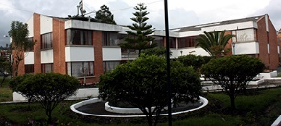
VIII SEMINARIO INTERNACIONAL DE CONTADURÍA PÚBLICA
2
Notes:
Esta diapositiva se debe usar para nombrar el Nombre del Evento o dar la Bienvenida en presentaciones de varios temas o conferencistas.
Secciones
Para agregar secciones, haga clic con el botón secundario del mouse en una diapositiva. Las secciones le pueden ayudar a organizar las diapositivas o a facilitar la colaboración entre varios conferencistas o temas.
Notas
Use la sección Notas para las notas de entrega o para proporcionar detalles adicionales al público. Vea las notas en la vista Presentación durante la presentación.
Tenga en cuenta el tamaño de la fuente (es importante para la accesibilidad, visibilidad, grabación en video y producción en línea).

Slide 4
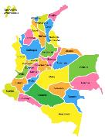
CONVERGENCIA CONTABLE PÚBLICA
CONTROL INTERNO CONTABLE
… Una Realidad
4
Notes:
Esta diapositiva se debe usar para nombrar el Nombre del Evento o dar la Bienvenida en presentaciones de varios temas o conferencistas.
Secciones
Para agregar secciones, haga clic con el botón secundario del mouse en una diapositiva. Las secciones le pueden ayudar a organizar las diapositivas o a facilitar la colaboración entre varios conferencistas o temas.
Notas
Use la sección Notas para las notas de entrega o para proporcionar detalles adicionales al público. Vea las notas en la vista Presentación durante la presentación.
Tenga en cuenta el tamaño de la fuente (es importante para la accesibilidad, visibilidad, grabación en video y producción en línea).

Slide 5
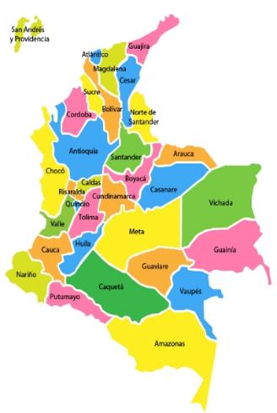
CONTABILIDAD PÚBLICA GENERADORA DE VALOR
PARA UN PAÍS DE BUENAS PRÁCTICAS
UN GRAN QUEHACER PARA
UN PAÍS CON PROSPERIDAD
Contabilidad para el BUEN GOBIERNO de las organizaciones. Adecuación de la Contabilidad Pública a un nuevo concepto de RENDICIÓN DE CUENTAS (“Accountability”)
5
Notes:
Esta diapositiva se debe usar para imagen y texto
Secciones
Para agregar secciones, haga clic con el botón secundario del mouse en una diapositiva. Las secciones le pueden ayudar a organizar las diapositivas o a facilitar la colaboración entre varios conferencistas o temas.
Notas
Use la sección Notas para las notas de entrega o para proporcionar detalles adicionales al público. Vea las notas en la vista Presentación durante la presentación.
Tenga en cuenta el tamaño de la fuente (es importante para la accesibilidad, visibilidad, grabación en video y producción en línea).
Colores coordinados
Preste especial atención a los gráficos, diagramas y cuadros de texto.
Tenga en cuenta que los asistentes imprimirán en blanco y negro o escala de grises. Ejecute una prueba de impresión para asegurarse de que los colores son los correctos cuando se imprime en blanco y negro puros o escala de grises.
Gráficos y tablas
Use colores y estilos uniformes y que no distraigan la atención.
Etiquete todos los gráficos y tablas.
No olvide citar la fuente de donde se toman las imágenes o gráficos (Derechos de autor).

Slide 6
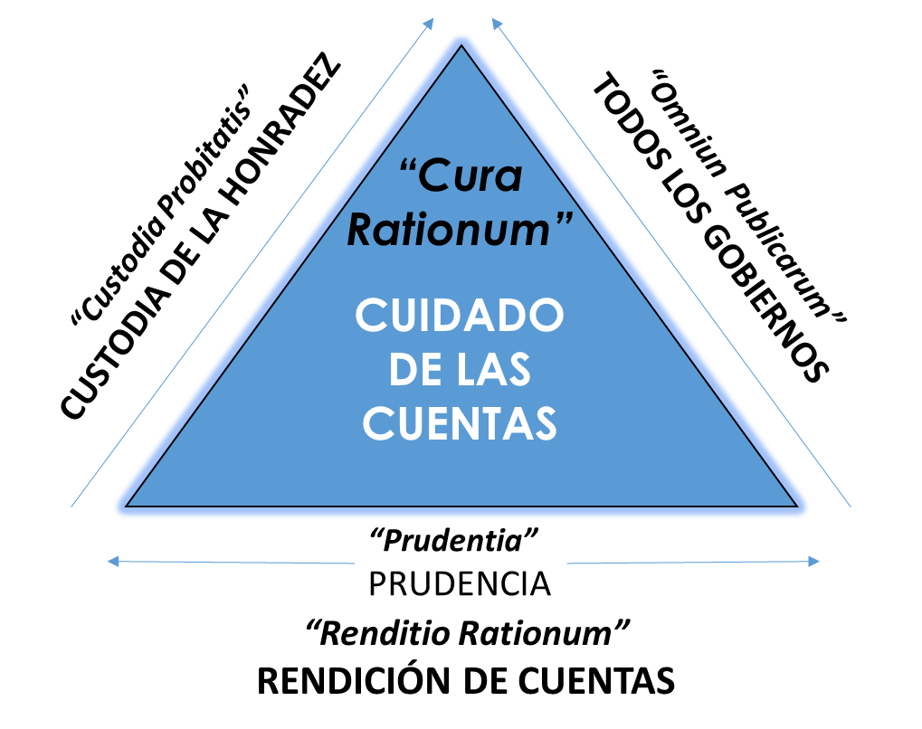

Slide 7
BUEN GOBIERNO ES:
de las cuentas públicas
más que un PRINCIPIO…un BENEFICIO en términos de:
Calidad de información
Uso de la información
Divulgación proactiva de la Información

Slide 8
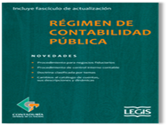
RUTA DEL PROCESO DE IMPLEMENTACIÓN Y APLICACIÓN DE LA CONVERGENCIA CONTABLE PÚBLICA A PRÁCTICAS INTERNACIONALES (NIIF - NICSP)
Res. 354, 355 y 356
de 2007
Res. 357 de 2008
Ley 1314 de 2009
Res. 461
de 2017
Régimen de Contabilidad Pública - RCP
Principio de devengo causación
- Plan General de Contabilidad Pública
- Manual de Procedimientos
- Doctrina Contable
Procedimiento para la evaluación del Control Interno Contable
Incorpora al RCP el Marco Normativo para las Entidades en Liquidación
Res.628 de 2015
Res. 533 de 2015
Incorpora al RCP, el referente teórico y metodológico de la regulación contable pública y define el alcance del RCP.
Res. 414 de 2014
Incorpora al
RCP el marco normativo aplicable para las Entidades
de Gobierno
Res.743/2013 - 037/2017
Incorpora al RCP Marco normativo para Empresas que no Cotizan.
Año 2013
Res.033 de 2012
Incorpora al RCP Marco Normativo dispuesto en el anexo Decreto 2784 de 2012. Empresas Cotizantes.
Hoy Decreto 2420 de 2015
Res. 525 de 2016
Res. 192 de 2016
Res. 193 de 2016
Aplicación voluntaria de las NIIF para las empresas sujetas al ámbito de aplicación del RCP.
Incorpora al RCP la Norma de Proceso Contable y Sistema Documental Contable
Incorpora al RCP el elemento procedimientos transversales
Procedimiento para la evaluación del Control Interno Contable.

Slide 9
CONTABILIDAD PÚBLICA CONVERGENCIA CONTABLE
1. Empresas que cotizan en el mercado de valores, o que captan o administran ahorro del público
2. Empresas que no cotizan en el mercado de valores, y que no captan ni administran ahorro del público
3. Entidades de gobierno
NIIF
Resoluciones
743/2013 (D)
037/2017
MODELOS
DE
CONTABILIDAD
NIIF
Resolución
414 / 2014
NICSP
Resolución
533 /2015

Slide 10
¿POR QUÉ LAS CUENTAS PÚBLICAS SON Y DEBEN SER PÚBLICAS?
Contabilidad
Pública
Constructora
de Paz

Slide 11
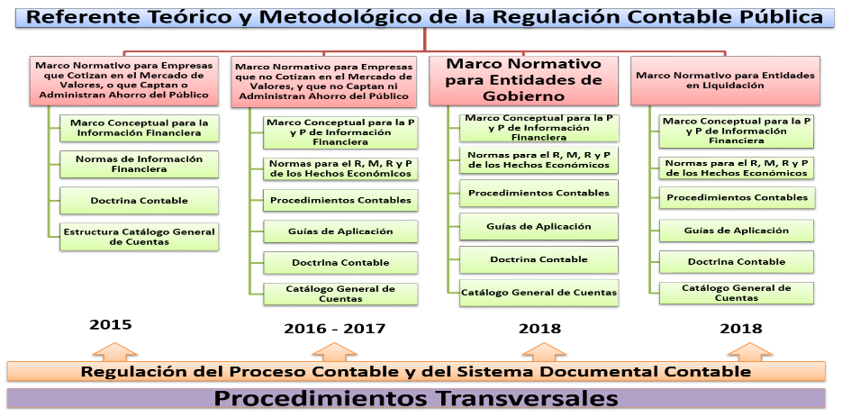
ESTRUCTURA DEL RÉGIMEN DE CONTABILIDAD PÚBLICA
EN CONVERGENCIA CON NICSP / NIIF
11

Slide 12
Este proceso involucra a todas las entidades de Gobierno del Sector Público
CRONOGRAMA PARA ENTIDADES DE GOBIERNO
Su entidad no es la única!
2015 y 2017
2 0 1 8
PERÍODO DE PREPARACIÓN OBLIGATORIA
PERÍODO DE APLICACION
Actividades de preparación para la elaboración del balance de apertura y para la a aplicación del nuevo marco normativo.
Enero 1: Preparación del estado de situación financiera de apertura.
Aplicación del marco normativo.
12

Slide 13
RESOLUCIÓN 484 de 2017
Por la cual se modifican el anexo de la Resolución 533 de 2015 en lo relacionado con las Normas para el Reconocimiento, Medición, Revelación y Presentación de los Hechos Económicos del Marco Normativo para Entidades de Gobierno y el artículo 4° de la Resolución 533 de 2015, y se dictan otras disposiciones

Slide 14
¿Por qué se dio la Modificación del cronograma de Implementación?
Modificación del Cronograma para la implementación incorporado en la Resolución 693 de 2016
Oficios y reuniones de las entidades con la CGN solicitando la ampliación del plazo por limitaciones de tipo técnico, operativo, administrativo y presupuestal
Como resultado de las encuestas realizadas a las entidades, en donde se evidenciaron dificultades en:
Reconocimiento y medición: propiedades, planta y equipo, bienes de uso público, CXC, intangibles e inventarios
Sistemas de información: los aplicativos contables no están preparados para soportar cambios normativos
Recursos humanos: no se cuenta con personal suficiente y capacitado
Depuración contable: cuentas contables pendientes de depuración que requieren de un tiempo considerable
Recursos económicos insuficientes: presupuestos insuficiente para adelantar el proceso de manera integral

Slide 15
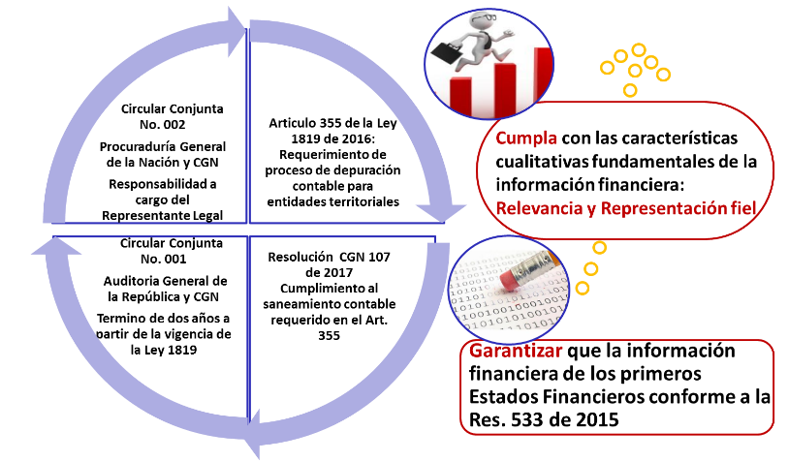
Importancia del Saneamiento Contable

Slide 16
LEY 1819
(29-12-16)
Por medio de la cual se adopta una reforma tributaria estructural, se fortalecen los mecanismos para la lucha contra la evasión y la elusión fiscal, y se dictan otras disposiciones.
ARTÍCULO 355. SANEAMIENTO
CONTABLE.
Las entidades territoriales deberán adelantar el proceso de depuración contable a que se refiere el artículo 59 de la Ley 17 39 de 2014, modificado por el artículo 261 de la Ley 1753 de 2015. El término para adelantar dicho proceso será de dos (2) años contados a partir de la vigencia de la presente ley. El cumplimiento de esta obligación deberá ser verificado por las contralorías territoriales.

Slide 17
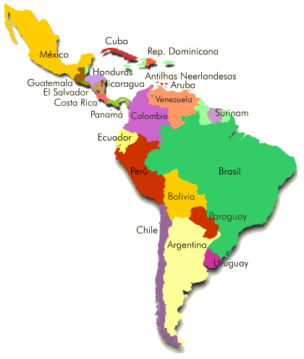
Desafíos
Normalizadores & Reguladores
Determinar la importancia de normalizar; línea del tiempo de la conversión total esperada con las nuevas normas contables en el nivel de gobiernos centrales latinoamericanos
En la legislación y adopción en los respectivos países y en la agenda
Comparación a nivel mundial y especialmente a nivel Latinoamericano

Slide 18
Prácticas de Transición a NICSP
La conversión completa no significa necesariamente un 100% de armonización con las NICSP de devengo. A nivel mundial, la mayoría de los países no solo planifican un enfoque gradual, sino que también permiten una cierta adaptación nacional de las NICSP de devengo, por ejemplo, elección de políticas, simplificación de criterios y metodologías pragmáticas para la determinación de bases de medición.
Gradualismo: En América Latina, algunos países como Chile han dividido el calendario de la reforma en etapas posteriores para los diferentes niveles de gobierno. Otros países, como Brasil, han priorizado las áreas de contabilidad y han implementado estándares seleccionados antes que otros. Otro enfoque es el uso de entidades piloto de diferentes niveles de gobierno.
Fuente: Encuesta BID- E&Y. IV FOCAL Panamá 2017

Slide 19
Principales Barreras - Desafíos: A NIVEL POLÍTICO
1. Cambio de gobierno: Más un potencial de retraso, toda vez que el tema no es partidista
2. Duración y Complejidad: 5-8 años
3. Costos: Costos del proyecto, para herramientas y capacitación
4. Resistencia al Cambio: Normalmente aislada, caso algunos ministerios
5. EEFF: En algunos países todavía base efectivo (MEFP86)
Presupuesto: Base Efectivo - Contabilidad Base Devengo
• Alrededor de 90 países tienen un sistema devengado, incluyendo casi 50 que siguen las NICSP o tienen un plan de implementación
• Solo 7 países tienen el sistema presupuestario de base devengado completo (AUS, NZ,CDN, UK,CH, A, EE), en tanto que algunos tienen una forma mixta (Escandinavia, USA, Chile)
Fuente: Andreas Bergman. IV FOCAL Panamá 2017/ X Congreso Contabilidad Pública . Bogotá 2017

Slide 20
Principales Barreras - Desafíos: A NIVEL DE PRINCIPIOS
Materialidad: ¿Cómo definirla? ¿Quién decide?
Existencia de nuevo documento del IPSASB* para clarificar y orientar este tema:
La inquietud mas importante: ¿Debo o tengo que seguir los requisitos de Reconocimiento, Medición y Revelación, si NO son materiales?
Respuesta: No, el principio de materialidad es predominante (overarching)
• Juicio profesional vs Base Legal:
Principio de legalidad y de codificación muy arraigado y firme en América Latina.
Estimaciones y Juicios Profesionales en la aplicación de NICSP.
Estimación ≠ determinación de valores exactos (preparador y auditor).
• Necesidad de una base legal:
Con el propósito de poder justificar el juicio profesional (de preferencia en una Ley o en la propia Regulación Contable)
*Documento Disponible en:
http://www.ifac.org/publications-resources/ipsasb - staff-questions-and-answersmateriality
Fuente: Andreas Bergman. IV FOCAL Panamá 2017/ X Congreso Contabilidad Pública . Bogotá 2017

Slide 21
Principales Barreras - Desafíos: A NIVEL DE NORMAS
Magnitud de objetos: Bienes en un amplio sentido (NICSP 12, 17 y 31)
Deterioro del valor de los activos (NICSP 21 y 26): Distinción entre activo generador y no generador de efectivo para el deterioro, y complejidad en la aplicación de las normas (flujos de efectivo futuros, tasa de descuento, valor de mercado o costo de reposición para activos únicos)
Complejidad de los contratos/objetos: Concesiones/APP (NICSP 32)
Complejidad institucional y conflicto de norma: Consolidación, asociadas, acuerdos conjuntos (NICSP 34-38)
Complejidad de la norma y en parte materialidad: Instrumentos financieros (NICSP 28-30)
Fuente: Andreas Bergman. IV FOCAL Panamá 2017/ X Congreso Contabilidad Pública . Bogotá 2017

Slide 22
Principales Barreras - Desafíos: A NIVEL DE NORMAS
Perspectiva sistemática y dimensión del pasivo: Beneficios a empleados (en particular reconocimiento pleno de beneficios post-empleo, NICSP 25)
Utilidad y disponibilidad de información Costo / Beneficio: Información de segmentos (NICSP 18), estimación de ingresos por impuestos desde el hecho imponible (NICSP 23), deterioro del valor de los activos no generadores de efectivo (NICSP 21)
Prioridad, materialidad y gerencia de proyecto: Normas que frecuentemente no se aplican, pero que distraen la atención y demandan demasiados recursos (NICSP 5, 10, 11, 16, 22, 27)
Las NICSP no abordan el detalle: Estructura compleja del sector público en los distintos países, necesidad de registros uniformes
Fuente: Andreas Bergman. IV FOCAL Panamá 2017/ X Congreso Contabilidad Pública . Bogotá 2017

Slide 23
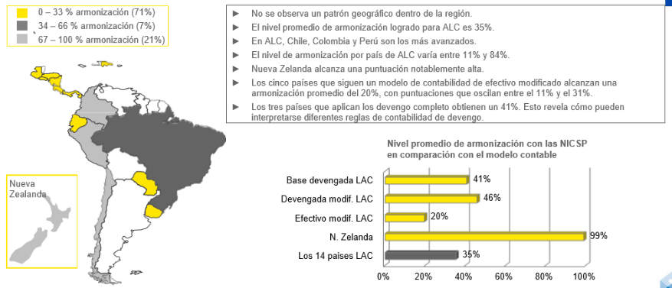
NIVEL GENERAL DE ARMONIZACIÓN NICSP PAÍSES AMERICA LATINA Y CARIBE
Fuente: Estudio BID . E&Y Germany - 2017

Slide 24
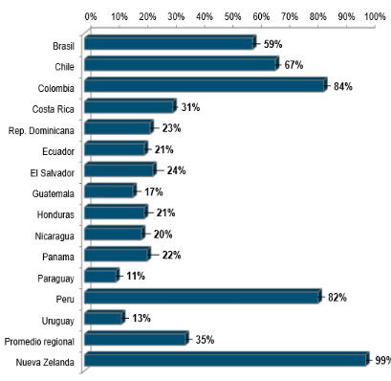
NIVEL GLOBAL DE ALINEACIÓN POR PAÍSES - AMÉRICA LATINA
Amplia gama de niveles globales de alineación: entre el 11% y el 84%.
Algunos países aún operan con sistema base de efectivo modificado, otros han logrado notables avances en la implementación de las NICSP (Colombia, Perú, Chile) estando en el período de aplicación.
Fuente: Estudio BID . E&Y Germany - 2017

Slide 25
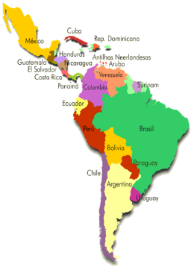
NIVEL GLOBAL DE ALINEACIÓN POR PAÍSES - AMÉRICA LATINA
14 países de América Latina avanzan hacia las NICSP. La mayoría tiene como objetivo lograr la conversión total a nuevos marcos contables dentro de los próximos 5 años.
Los avances y planes de reforma se deben considerar cuando se examinan los resultados del análisis de brechas.
Los 3 países más avanzados de América Latina y el Caribe, en términos del siguiente cronograma, aún no han completado sus reformas.

Slide 26
CRONOGRAMA DE CONVERSIÓN SEGÚN LOS PLANES DE REFORMA ACTUALES PAÍSES DE AMÉRICA LATINA
Nicaragua
Panamá
Paraguay
Uruguay
Honduras
República Dominicana
Colombia
Chile
Ecuador Salvador
Costa Rica
Guatemala
Perú
Brazil
2018
2019
2020
2021
2022
2024
No Determinado
Fuente: Estudio BID . E&Y Germany - 2017

Slide 27
Dimensiones del Desarrollo y Aplicación de las NICSP
.
.
Implementación y Capacitación
Mantenimiento y Cualificación en la Capacidad Regulatoria
Desarrollo y Práctica de juicio profesional
Necesidad de complementar las NICSP con regulación nacional (Procedimientos Contables, Guías de Aplicación y Catálogos Generales de Cuentas y Doctrina)

Slide 28
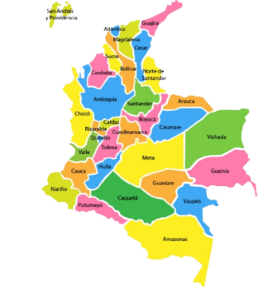
COBERTURA DE CAPACITACIONES
P: 346
E: 282
P: 178
E: 167
P: 195
E: 166
P: 175
E: 158
P: 196
E: 104
P: 319
E: 199
P: 167
E: 136
P: 442
E: 266
P: 213
E: 192
P: 200
E: 184
P: 347
E: 258
P: 911
E: 457
P: Participantes
E: Entidades
P: 164
E: 147
P: 308
E: 284
P: 402
E: 369
P: 195
E: 157

Slide 29
ALGUNAS LECCIONES EN LA APLICACIÓN DE NICSP EN EL MARCO DE GOBIERNO
Facilitar la comprensión de la norma contable internacional - NICSP
Expedición herramientas instrumentales (Guías-Procedimientos- Instructivos). Temas (deterioro, instrumentos financieros, políticas contables, componentes, etc)
Expedición de doctrina contable - Interpretación y aplicación de la norma.
Capacitación normativa (Regulador y regulados)
Mayor compromiso Alta Dirección Pública
Academia - firmas consultoras y otros. Apoyo e impulso en procesos de aprendizaje y conocimiento NICSP.
Depuración y saneamiento contable por aplicación de la nueva normatividad contable
Disposición y estructuración de políticas contables documentadas.
Interacción y responsabilidad de las diferentes áreas de las entidades con el proceso contable
Mayor comprensión del papel de la contabilidad en la gestión integrada pública
Profesión contable robustecida y un nuevo rol del contador público para el desarrollo económico del país.
La globalización contable. Escenario facilitador para negocios y comparabilidad entre gobiernos de la gestión pública.

Slide 30
3.762
SECTOR PÚBLICO
3.742 Entidades
354
3.406
1
1
NIVEL NACIONAL
354
NIVEL TERRITORIAL
3.386
Banca Central
1
Sistema G de Regalías
1
277
69
3.337
FINANCIERO
79
NO FINANCIERO
275
FINANCIERO
70
NO FINANCIERO
3.316
57
220
1.658
1.679
Empresas
56
Gobierno
General
219
Empresas
1.633
Gobierno
General
1.683
2016
2017

Slide 31
Estados Contables Consolidados
Sector Público – Niveles Nacional y Territorial
31

Slide 32
BALANCE GENERAL SECTOR PÚBLICO, NIVELES NACIONAL Y TERRITORIAL - 2017 (miles de millones)
32

Slide 33
ESTADO DE ACTIVIDAD FINANCIERA, ECONÓMICA, SOCIAL Y AMBIENTAL DEL SECTOR PÚBLICO 2017 (miles de millones)
33

Slide 34
BALANCE GENERAL DE LA NACIÓN - 2017 (miles de millones)

Slide 35
ESTADOS DE ACTIVIDAD FINANCIERA, ECONÓMICA, SOCIAL Y AMBIENTAL - 2017

Slide 36
BALANCE GENERAL SECTOR PÚBLICO- 2017

Slide 37
EAFES SECTOR PÚBLICO- 2017

Slide 38
TRANSPARENCIA, PARTICIPACIÓN Y SERVICIO AL CIUDADANO

Slide 39
CONTROL INTERNO
RESPONSABILIDAD Y COMPROMISO DE TODOS Y PARA … T O D O S
39

Slide 40
CONTROL INTERNO CONTABLE
Probabilidad de ocurrencia de eventos , internos o externos, con capacidad para afectar negativamente el proceso contable, generando errores .
Proceso desarrollado con el fin de lograr la existencia y efectividad de procedimientos de control y verificación de actividades, para garantizar información contable útil
¿Qué es?
Control interno Contable
Qué es un riesgo contable?
¿Cuál son sus objetivos?
Promover la generación de Información Financiera útil.
Garantizar que los hechos económicos se reconozcan, midan, revelen y se presenten.
Verificación la efectividad de las políticas de operación en el proceso contable.
Determinar la existencia de controles y su efectividad en la prevención y neutralización del riesgo asociado a la gestión contable.
¿Para qué se evalúa?

Slide 41
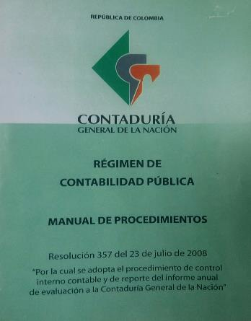
Resolución 193 de 2016
Resolución 357 de 2008

Slide 42
CRONOGRAMA DE APLICACIÓN Resolución CGN No. 193 de 2016
TIPO ENTIDAD
RESOLUCIÓN
FECHA
PRESENTACIÓN INFORME ANUAL
DESDE
Primer informe
743/2013
037/2017
Empresas
Publicación
31/12/2016
2017
Empresas
414/2014
Publicación
31/12/2016
2017
Gobierno
533/2015
01/01/2018
31/12/2018
2018
Emp. SGSSS
663/2015
01/01/2017
31/12/2017
2017

Slide 43
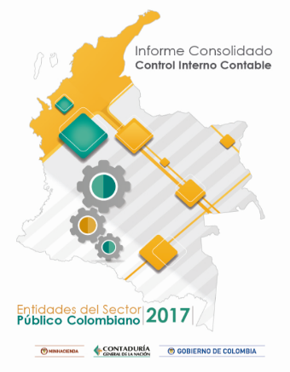
CONTROL INTERNO CONTABLE - 2017
Riesgo Contable
Representa la posibilidad de ocurrencia de eventos, tanto internos como externos, que tienen la probabilidad de afectar o impedir el logro de información contable con las características de relevancia y representación fiel.

Slide 44
ASPECTOS CONCEPTUALES RELACIONADOS CON EL PROCESO CONTABLE
GESTIÓN DEL RIESGO CONTABLE
Proceso Contable
Objetivo
Riesgo
Identificación de los Factores de Riesgos
Riesgos Asociados con:
Marco de referencia del proceso contable
Etapas del proceso contable
Rendición de cuentas
Gestión del riesgo de índole contable
Acciones de Control

Slide 45
ETAPAS DEL PROCESO CONTABLE
MEDICIÓN POSTERIOR
RECONOCIMIENTO
REVELACIÓN
Identificación
Valuación
Presentación Estados Financieros
Clasificación
Registro Ajustes
Medición Inicial
Presentación Notas Estados Financieros
Registro

Slide 46
ASPECTOS CONCEPTUALES RELACIONADOS CON EL PROCESO CONTABLE
Marco de Referencia del Proceso Contable
Marco Normativo
Delimita la regulación que le es aplicable a cada una de las etapas del proceso contable
Políticas Contables
Direccionan el proceso contable (Formalizadas mediante documento emitido por representante legal o la máxima instancia administrativa)
Políticas de Operación
Facilitan la ejecución del proceso contable (Flujo de información hacia el área contable, incorporación de todos los hechos económicos, presentación oportuna de los EE.FF)

Slide 47
PROCESO CONTABLE Y HECHO ECONÓMICO
Proceso Contable
Conjunto ordenado de etapas que tiene como propósito el registro de los hechos económicos conforme a los criterios de R.M.R.P del marco normativo correspondiente
Hecho económico
Suceso derivado de las decisiones de gestión de los recursos de la entidad, que da Origen, Modifica o Extingue los elementos de los EE.FF.
El proceso contable implica la observancia del marco normativo contenido en el RCP, aplicable a la entidad.

Slide 48
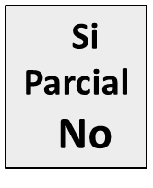
INFORME ANUAL DE EVALUACION DEL CONTROL INTERNO CONTABLE.
Valoración Cuantitativa: Existencia y Efectividad de los controles
32 criterios Ex, 73 Ef
Existencia : 30%
Efectividad: 70%
Rango de calificación
Calificación cualitativa
Respuesta
Valor
Respuesta
3.0 <calificación < 4.0
Adecuado
Si Parcial
No
0,3
0,18
0,06
0,7
0,42
0,14
4.0 <calificación < 5.0
Eficiente
1.0 <calificación < 3.0
Deficiente
Notes:
Esta diapositiva se debe usar para imagen y texto
Secciones
Para agregar secciones, haga clic con el botón secundario del mouse en una diapositiva. Las secciones le pueden ayudar a organizar las diapositivas o a facilitar la colaboración entre varios conferencistas o temas.
Notas
Use la sección Notas para las notas de entrega o para proporcionar detalles adicionales al público. Vea las notas en la vista Presentación durante la presentación.
Tenga en cuenta el tamaño de la fuente (es importante para la accesibilidad, visibilidad, grabación en video y producción en línea).
Colores coordinados
Preste especial atención a los gráficos, diagramas y cuadros de texto.
Tenga en cuenta que los asistentes imprimirán en blanco y negro o escala de grises. Ejecute una prueba de impresión para asegurarse de que los colores son los correctos cuando se imprime en blanco y negro puros o escala de grises.
Gráficos y tablas
Use colores y estilos uniformes y que no distraigan la atención.
Etiquete todos los gráficos y tablas.
No olvide citar la fuente de donde se toman las imágenes o gráficos (Derechos de autor).

Slide 49
CONTROL INTERNO CONTABLE - 2017 ENTIDADES REPORTANTES Y OMISAS
 |  | Reportantes | Part. | Omisas | Part. | Universo | Part.
Resolución 357 de 2008 | Nacional | 234 | 12,9% | 5 | 4,1% | 239 | 12,4%
 | Territorial | 1.573 | 87,0% | 118 | 95,9% | 1.691 | 87,6%
 | SGR | 1 | 0,1% | 0 | 0,0% | 1 | 0,1%
 | TOTAL | 1.808 | 100,0% | 123 | 100,0% | 1.931 | 100,0%
 |  | Reportantes | Part. | Omisas | Part. | Universo | Part.
Resolución 193 de 2016 | Nacional | 114 | 7,0% | 0 | 0,0% | 114 | 6,3%
 | Territorial | 1.504 | 92,9% | 191 | 100,0% | 1.695 | 93,6%
 | Banrep | 1 | 0,1% | 0 | 0,0% | 1 | 0,1%
 | TOTAL | 1.619 | 100,0% | 191 | 100,0% | 1.810 | 100,0%

Slide 50
RENDICIÓN DE CUENTAS E INFORMACIÓN A PARTES INTERESADAS
Rendición de Cuentas
Todas las entidades y organismos de la administración pública deben desarrollar su gestión acorde con los principios de democracia participativa y democratización de la gestión pública, para lo cual podrán realizar todas las acciones necesarias con el objeto de involucrar a los ciudadanos, y organizaciones de la sociedad civil en la formulación, ejecución, control y evaluación de la gestión pública.
50

Slide 51
Página Web de Transparencia Fiscal del FMI
http://www.imf.org/external/np/fad/trans/index.htm
@IMF.ORG

Slide 52
Gestión Transparente de la Información Fiscal
Esfuerzo Global por la Transparencia Fiscal
A finales de la década de los 90 se producen esfuerzos concertado para mejorar la transparencia fiscal: Crisis
• Desarrollo de nuevas normas para presentar los informes fiscales
- General: Código y Manual del FMI sobre Transparencia Fiscal - FMI
- Elaboración de presupuesto: OCDE Mejores Prácticas para la Transparencia
Presupuestaria
- Estadísticas: ESA 95 de la UE, MEFP 2001 del FMI, y SCN 08 de la ONU
- Contabilidad: IFAC – IPSAS: Normas Internacionales de Contabilidad para el Sector Público (IPSAS)
- Recursos Naturales: Iniciativa de transparencia en la industria extractiva (EITI)
Fuente: FMI: Ramón Hurtado Focal 2017 Panamá

Slide 53
Gestión Transparente de la Información Fiscal
Se introdujeron nuevas herramientas para monitorear el cumplimiento
- Multilateral: ROSCs - Informes sobre el Cumplimiento de Normas y Códigos Fiscales y Datos, Gasto Público y Rendición de Cuentas (PEFA)
- Regional: Eurostat, WAEMU y CEMAC armonización de informes fiscales.
- Sociedad Civil: Encuesta Presupuestaria Abierta e Índice, Principios GIFT, Informes EITI
Fuente: FMI: Ramón Hurtado Focal 2017 Panamá

Slide 54
Lecciones de las Recientes Crisis
Crisis asiática:
• Debilidad del sistema de presentación de informes financieros públicos y privados
• Riesgos asociados a los vínculos ocultos entre los dos
Ultima crisis:
• Conocimiento inadecuado de los gobiernos sobre su posición fiscal,
evidenciado por déficits y no reportados.
• Subestimación considerable de los riesgos para sus proyecciones fiscales, especialmente los que emanan del sector financiero.
Fuente: FMI: Ramón Hurtado Focal 2017 Panamá

Slide 55
Mejoras con respecto al Código del 2007
Objetivo | Código 2007 | Código 2014
Enfocado en resultados más que en procesos | 30 de 45 principios relativos a los procedimientos | 31 de 36 principios dedicados a calidad o contenido de la información fiscal
Toma en consideración los diferentes niveles de capacidad por país | “Código de Buenas Prácticas” | Práctica escalonadas: Básica, Buena y Avanzada
Mayor énfasis en la divulgación y gestión del riesgo fiscal | Solo1 principio sobre riesgo fiscal y otros 5 relacionados al riesgo | 12 principios enfocados al riesgo fiscal
Alineado con los recientes avances en normas y prácticas. | Instituciones: Gobierno General Saldos: Balance Financiero Frecuencia: Trimestral Clasificación: MEFP 2001 Contabilidad: GAAP Presupuesto: N/A | Instituciones: Sector Púbico Saldos: Balance completo Frecuencia: Mensual Clasificación: MEFP 2014 Contabilidad: IPSAS Presupuesto: PEFA & OCDE

Slide 56
II. Importancia de la información en el CTF Referencias en otros pilares
Riesgos fiscales considerados como pasivos contingentes
Riesgos macroeconómicos; Riesgos fiscales específicos; análisis de sostenibilidad en el largo plazo
Imprevistos presupuestarios; Gestión de activos y pasivos; Garantías; APPs; Exposición del sector financiero; Recursos naturales, Riesgos ambientales
Coordinación Fiscal: necesidad de información consolidada
Gobiernos Sub-nacionales
Empresas del Estado

Slide 57
Presentación de Informes Fiscales: Pilar I 1. Cobertura
Los informes fiscales deben ofrecer una reseña integral de las actividades fiscales del sector público y su subsector, de acuerdo con las normas internacionales.
Medido por:
- Cobertura de las instituciones - Consolidación de entidades participantes en las actividades públicas de acuerdo con las normas internacionales (central, general, sector público)
- Cobertura de saldos - Los informes fiscales incluyen un balance de efectivo y deuda/ activos
y pasivos financieros, o A+P + Patrimonio Neto
- Cobertura de flujos (incluyendo otros flujos económicos) – los informes fiscales cubren todos los ingresos, gastos y financiamiento públicos en efectivo o devengado y otros flujos
económicos
- Cobertura de gastos tributarios-
Publicación anual de la pérdida de ingresos por gastos tributarios
Estimación de gastos fiscales por sector o por área de política
Control del tamaño u objetivos presupuestarios del gasto tributario

Slide 58
Presentación de Informes Fiscales: Pilar I 2. Frecuencia y Puntualidad
Los informes fiscales deben publicarse de manera frecuente, regular y oportuna
Medido por:
- Frecuencia y publicación de los informes durante el año
-Trimestral, y publicación en el siguiente trimestre o mes
- Mensualmente, y publicación en el mes siguiente
- Puntualidad de los estados financieros anuales auditados o no, se publican puntualmente
Como mínimo, dentro de los 12 meses siguientes al final del año financiero
La mejor y la avanzada práctica exigiría publicar dentro de los 9 o 6 meses siguientes.

Slide 59
Presentación de Informes Fiscales: Pilar I 3. Calidad
La información de los informes fiscales debe ser pertinente, comparable internacionalmente, y consistente, tanto interna como históricamente.
Medida por:
- Clasificación - Especificar con claridad el uso de los recursos públicos y facilitar la comparación internacional
Clasificaciones administrativas, económicas, funcionales y programáticas, conforme a las normas internacionales
- Consistencia Interna - Incluir reconciliaciones entre las medidas alternativas de 3 agregados fiscales resumidos (1,2 ó 3):
- Revisiones Históricas - Se divulgan, explican y establecen cuadros puente entre las principales revisiones de las estadísticas fiscales históricas

Slide 60
Presentación de Informes Fiscales: Pilar I 4. Integridad
Las estadísticas fiscales y los estados financieros deberán ser fiables, sujetos a escrutinio externo y facilitar la rendición de cuentas.
Medido por:
- Integridad Estadística - Divulgación de las estadísticas fiscales conforme a las normas internacionales, compilación por organismo gubernamental especifico o independiente
- Auditoría Externa - Los estados financieros anuales están sujetos a una auditoría publicada por una institución de auditores independientes que valide su confiabilidad
- Comparabilidad de la Información Fiscal -
Se presentan pronósticos fiscales, presupuestos e informes fiscales de manera comparable
Se explican las desviaciones

Slide 61
Calificación Soberana
1

Slide 62
¿Qué es una Calificación Soberana?
La calificación representa la opinión sobre la capacidad y voluntad de pago de deuda de mercado por parte de un gobierno en el mediano plazo (3- 5 años).
Una agencia (Standard & Poor's, Fitch Ratings y Moody’s) no califican las economías de los países, aunque esto es un factor dentro de sus análisis. El "riesgo soberano" se establece al analizar factores como "el historial de pagos, la estabilidad política, las condiciones económicas y la voluntad de repagar deudas" de cada país o entidad analizada.
Toda calificación está asociada con una perspectiva (estable, positiva, o negativa) que indica la posible trayectoria en los próximos 12-24 meses.
Los Reportes de Finanzas Publicas y los Fundamentos del Análisis del Riesgo Soberano, agosto 2017
62

Slide 63
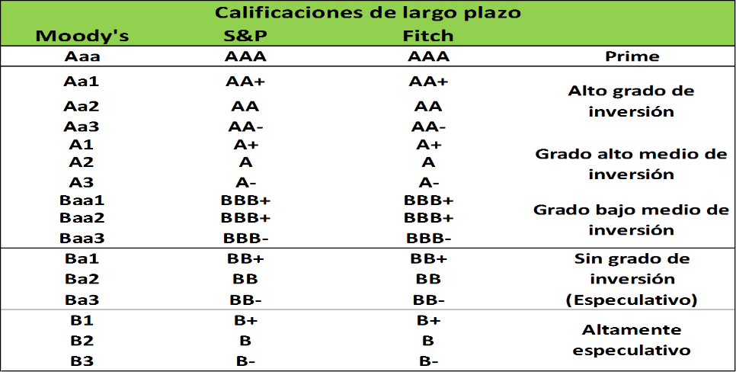
Escala de Calificaciones
31-12-2017

Slide 64
Proceso de Calificación
2

Slide 65
Primero: Marco Analítico para Calificaciones Soberanas
Fortaleza
Economica
Fortaleza
Institucional
Fortaleza
Fiscal
Susceptibilidad
de Riesgo
Resistencia Económica
Fortaleza Financiera del Gobierno
Rango de Calificacion Crediticia Soberana
Escala:
Los Reportes de Finanzas Publicas y los Fundamentos del Análisis del Riesgo Soberano, agosto 2017

Slide 66
Reportes de Finanzas Públicas y Marco Analítico de Riesgo Soberano
3

Slide 67
Fortaleza Económica
Dinámica de Crecimiento
Fortaleza Económica
Escala de la Economía
Ingreso
Nacional
Los Reportes de Finanzas Publicas y los Fundamentos del Análisis del Riesgo Soberano, agosto 2017

Slide 68
Fortaleza Institucional (I)
Marco Institucional
Fortaleza Institucional
Credibilidad de políticas
económicas
Los Reportes de Finanzas Publicas y los Fundamentos del Análisis del Riesgo Soberano, agosto 2017

Slide 69
Fortaleza Institucional (II) ¿Cómo influyen los reportes de finanzas públicas?
Marco Institucional
» Eficacia Gubernamental (Government Effectiveness):
Calidad de gestión y administración del Estado.
Capacidad para planificar e implementar políticas; independencia del servicio público de las interferencias políticas.
Medición de la Calidad de Gestión Presupuestaria.
» Control de Corrupción (Control of Corruption):
Grado en que el poder público se ejerce para beneficio privado.
Captura de Estado por intereses especiales (elites económicas/políticas).
Transparencia en Rendición de Cuentas del Sector Público. (“Accountability”). (“Accountability”).
Los Reportes de Finanzas Publicas y los Fundamentos del Análisis del Riesgo Soberano, agosto 2017

Slide 70
Fortaleza Institucional (III) ¿Cómo influyen los reportes de finanzas públicas?
Credibilidad y eficacia de Políticas Económicas
» Enfoque analítico
Comparación global utilizando métricas de inflación para medir la credibilidad y eficacia de política monetaria.
Métricas alternativa para evaluar efectividad de política fiscal.
› “Calidad” de la implementación de la política fiscal asociada a apego y cumplimiento del reglas fiscales.
› Fundamental poder efectuar monitoreo estrecho de cuentas fiscales; frecuencia y transparencia de reportes.
Los Reportes de Finanzas Publicas y los Fundamentos del Análisis del Riesgo Soberano, agosto 2017

Slide 71
Fortaleza Fiscal (I)
Carga de la Deuda
Fortaleza Fiscal
Costo de la Deuda
Los Reportes de Finanzas Publicas y los Fundamentos del Análisis del Riesgo Soberano, agosto 2017

Slide 72
Fortaleza Fiscal (II) ¿Cómo influyen los reportes de finanzas públicas?
» Nivel de la deuda:
¿Se contabilizan todos los pasivos del gobierno?
› Diferencias asociadas a tipo de contabilidad empleado: caja (cash basis) o devengado (accrual); relevancia de atrasos de pagos (arrears).
» Dinámica de la Deuda:
Tendencias en ratios de deuda.
Dinámica de la deuda afectada por decisiones de política fiscal.
Referencia histórica a partir de tendencias observadas; comparación de anuncios de política fiscal con lo realmente ejecutado/reportado.
Pronósticos basados en (i) evaluación de política fiscal a futuro, (ii) credibilidad del gobierno para ejecutar efectivamente esa política.
» Transparencia en reportes sobre Fondo Soberanos

Slide 73
Susceptibilidad a Eventos de Riesgo (I)
Riesgo Político
Riesgo Liquidez de Gobierno
Riesgo Sector Bancario
Susceptibilidad a Eventos de Riesgo
Riesgo Eventos Externos
Los Reportes de Finanzas Publicas y los Fundamentos del Análisis del Riesgo Soberano, agosto 2017

Slide 74
Susceptibilidad a Eventos de Riesgo (II)
Requerimientos de Financiamiento
Susceptibilidad a
Eventos:
Riesgo Liquidez de Gobierno
Proporción de tenedores de deuda No-Residentes
Mediciones de acceso al mercado
Los Reportes de Finanzas Publicas y los Fundamentos del Análisis del Riesgo Soberano, agosto 2017

Slide 75
Susceptibilidad a Eventos de Riesgo (III) ¿Cómo influyen los reportes de finanzas públicas?
» Requerimientos brutos de financiamiento del gobierno:
– ¿Se contabiliza todos los pasivos del gobierno que se deben amortizar el próximo año?
› Calidad y transparencia de los reportes de finanzas públicas críticos para determinar la probabilidad de que surjan presiones de liquidez.
› Situaciones en las que además de financiar déficit fiscal y amortizaciones de deuda, se requieren recursos para cubrir otro tipo de pasivos, p. ej. atrasos (arrears).
Los Reportes de Finanzas Publicas y los Fundamentos del Análisis del Riesgo Soberano, agosto 2017

Slide 76
Notes:
Esta diapositiva finaliza la presentación. Si se requiere que el funcionario de la CGN deba ser contactado, digite el correo electrónico institucional.

